Slide 1
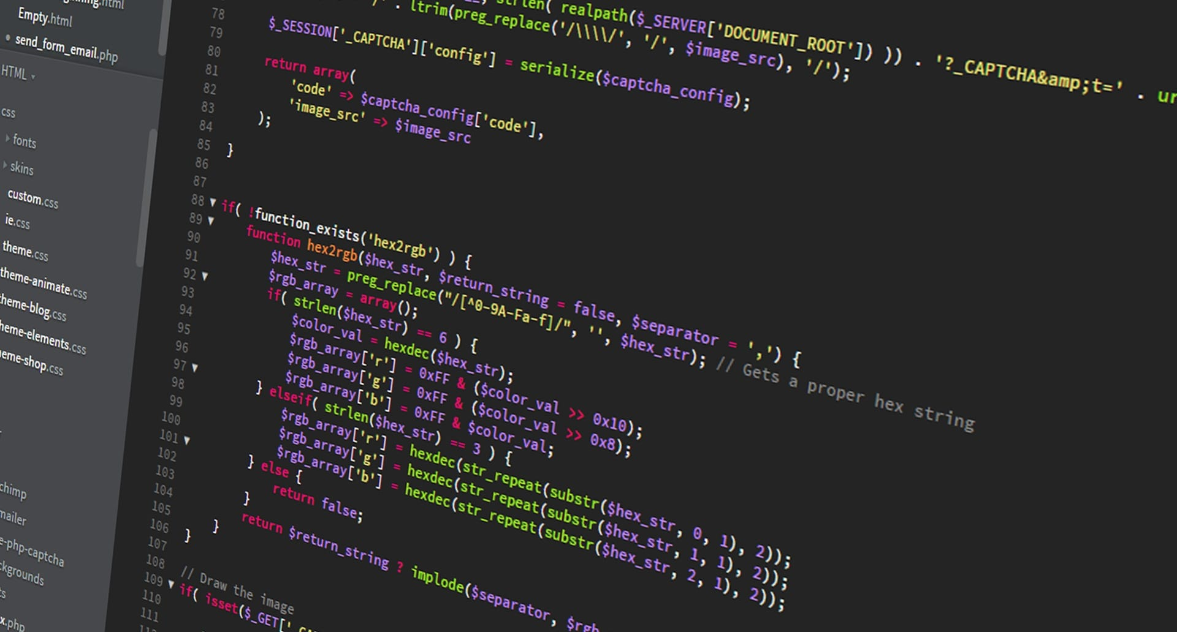
Vizsgaremek védés
Szabó Gábor
Junior Automata Tesztelő
2022

Slide 2
Elérési útvonalak
Tesztelt alkalmazás: http://localhost:1667/#/
Automatizált tesztelés: https://github.com/discrate/conduit_forked Vizsgaremek forráskód: https://github.com/discrate/conduit_forked/tree/master/test_conduit
Manuális tesztjegyzőkönyv: https://github.com/discrate/conduit_forked/blob/master/test_conduit/Conduit_TJK_SzG.xls
Allure report: https://discrate.github.io/conduit_forked/

Slide 3



IT háttér
A „Conduit” webes felületének tesztelését a
tette lehetővé.
Az automata tesztek kódja
programnyelven íródott.
A verziókezelést és felhő alapú tárolást a
segítette.

Slide 4
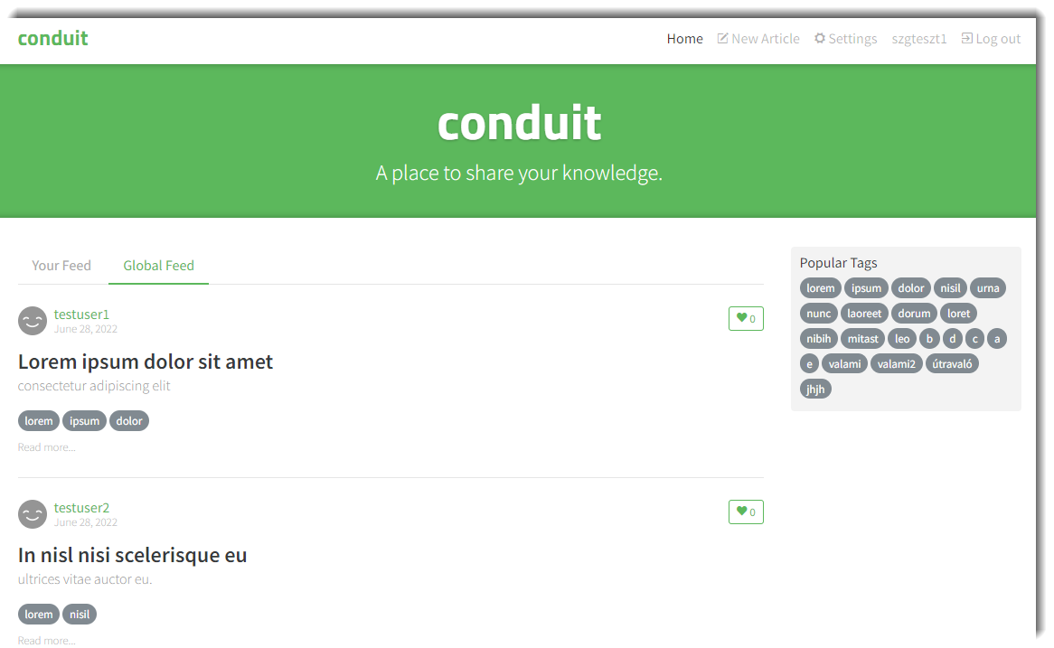
Conduit automatizált funkciói
01. Regisztráció helytelen adatokkal -----> test_registration_invalid() 02. Regisztráció helyes adatokkal -----> test_registration_valid() 03. Bejelentkezés -----> test_sign_in() 04. Adatkezelési nyilatkozat használata -----> test_accept_cookies() 05. Adatok listázása -----> test_popular_tag_list() 06. Több oldalas lista bejárása -----> test_page_navigation() 07. Új adat bevitel -----> test_adding_new_input() 08. Ismételt és sorozatos adatbevitel adatforrásból -----> test_add_comments_from_input() 09. Meglevő adat módosítás -----> test_change_profile_pic() 10. Adat vagy adatok törlése -----> test_delete_data() 11. Adatok lementése felületről -----> test_export_data() 12. Kijelentkezés -----> test_logout()

Slide 5
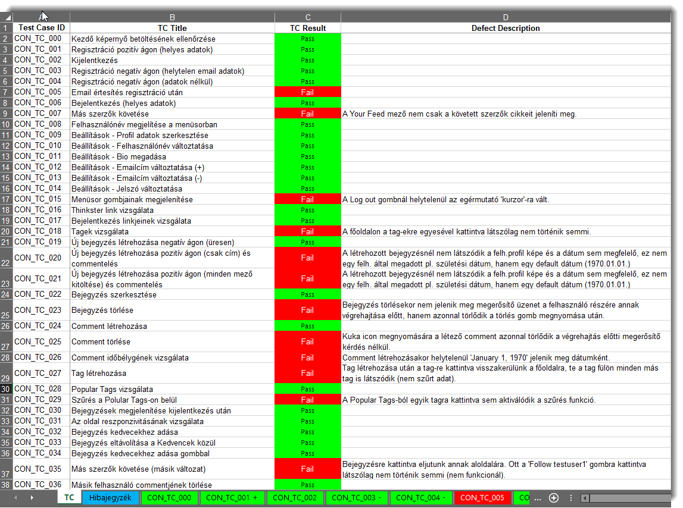
Manuális tesztjegyzőkönyv (TJK)
Az alkalmazás manuális tesztelésének dokumentuma
Hibajegyzék
Tesztesetek fülenként elkülönítve
Színkódolás

Slide 6
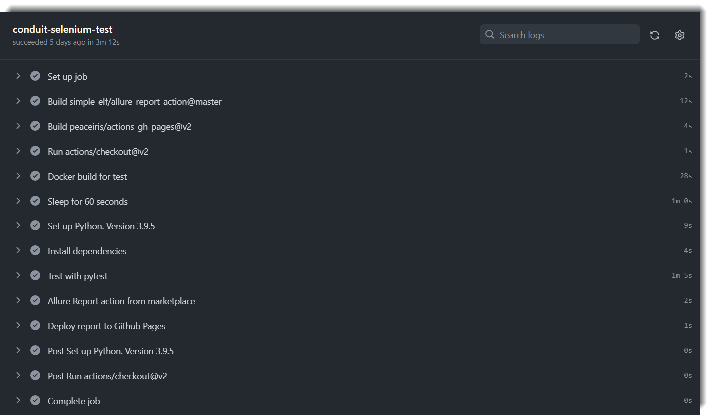
Workflow

Slide 7
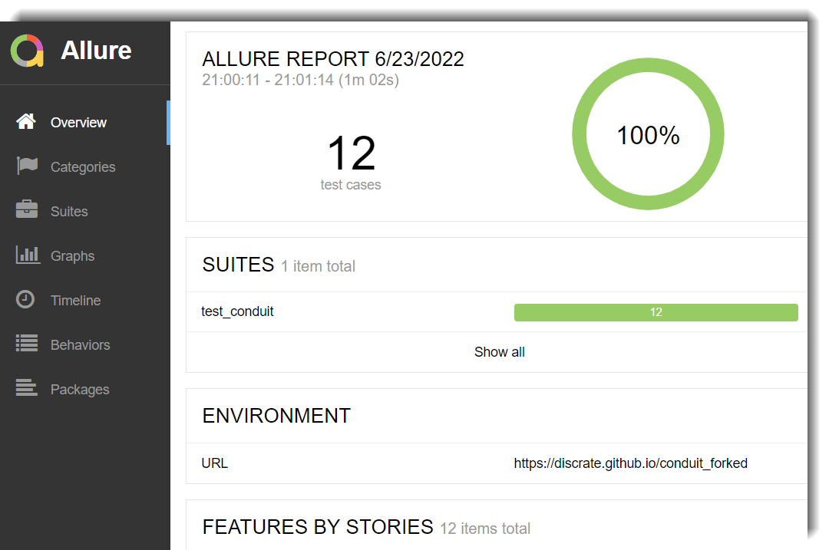
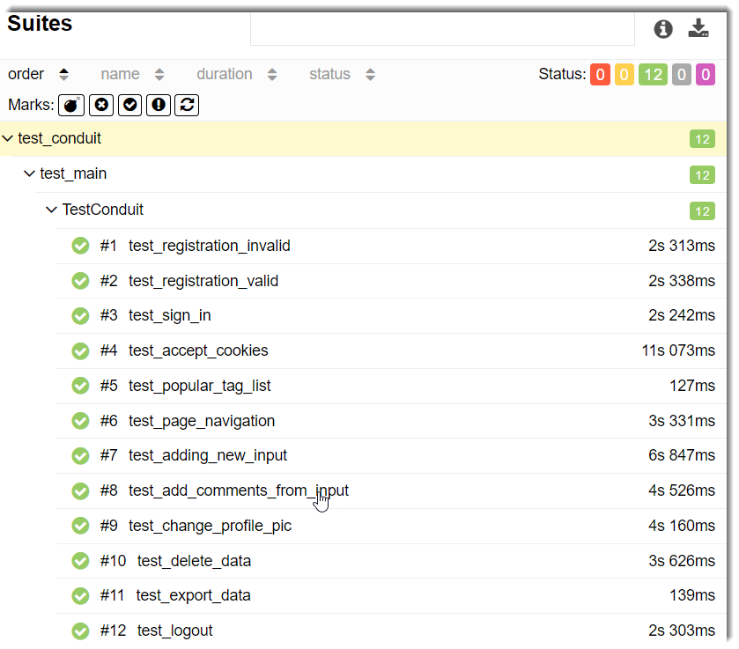
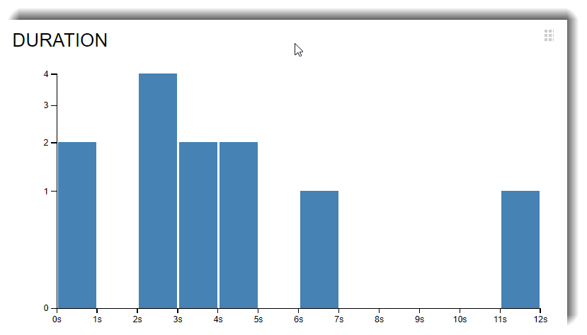
Tesztjelentés (Allure report)

